Slide 1

3a Sesión de 2020
Retos en la gestión de calidad de la información estadística durante la pandemia
Dirección General de Estadísticas Sociodemográficas
Mtro. Edgar Vielma Orozco

Slide 2
Acuerdos oficiales que impactaron el levantamiento
31 de marzo, la SSA emite Acuerdo por el que se suspende toda actividad no esencial, incluyendo el levantamiento de censos y encuestas cara a cara
Abril, mayo y junio, el trabajo coordinado con la SSA hace notoria la importancia de la estadística
Julio, publicación del Lineamiento general para la mitigación y prevención de COVID-19 en la generación de información Estadística y Geográfica
23 marzo, Consejo de Salubridad General reconoce la gravedad de la enfermedad y se establece la Jornada Nacional de Sana Distancia
30 de marzo, CSG emite la Declaratoria nacional de emergencia sanitaria por causa de fuerza mayor
1 de abril, INEGI impulsa escenarios de levantamiento de información durante la pandemia mediante entrevistas telefónicas
17 de julio, la SSA emite Acuerdo por el que se reanudan los censos y encuestas que involucran la movilización de personas y su interacción física
Actualmente existen metodologías híbridas que combinan el levantamiento cara a cara y telefónico

Slide 3
Censo de Población y Vivienda 2020
Reprogramación de actividades
MAR
ABR
MAY
JUN
JUL
AGO
SEP
OCT
NOV
DIC
ENE
02 Mar – 27 Mar Censo 2020
23 Mar – 17 Abr
8 Jun – 14 Ago Verificación
30 Mar – 30 Abr
16 Jun – 21 Ago Captura
13 Jul – 28 Ago Integración
16 Mar – 08 May
17 Ago – 11 Sep Codificación
23 Mar – 03 Jul
4 Jul – 23 Oct Validación Automática
28 Ago – 16 Oct Imputación
15 Abr – 17 Jul
17 Jul – 13 Nov Actualización
cartográfica
7 May – 12 May Preliberación de cifras
25 Jun – 01 Oct
17 Nov – 27 Nov
Liberación de cifras
06 Jul – 01 Oct
17 Nov – 2 Dic
Explotación
Realizado de acuerdo al programa
Periodo Adicional
Realizado en modalidad de Trabajo en casa
Reprogramado
Cancelado / Suspendido
-- Procesos subsecuentes y sujetos a término de verificación

Slide 4

Censo de Población y Vivienda 2020
Reprogramación de actividades
Concluyó la etapa de enumeración, así como la primera semana de verificación.
El resto de la verificación se reprogramó de acuerdo al semáforo de alerta sanitaria en cada estado del país.
Al cierre del operativo de enumeración se habían censado cerca de 95% de las viviendas particulares habitadas identificadas. En cuanto a la población, se han contado el 98.3% hasta ahora y se está trabajando en la integración de la información.
El 98% de las entrevistas se realizaron a través de CAPI, CAWI o CATI, en comparación con el 2% a través de PAPI.
Se agregaron al instrumento de captación preguntas para identificar a los residentes de marzo 2020.
La encuesta de posenumeración se canceló.

Slide 5


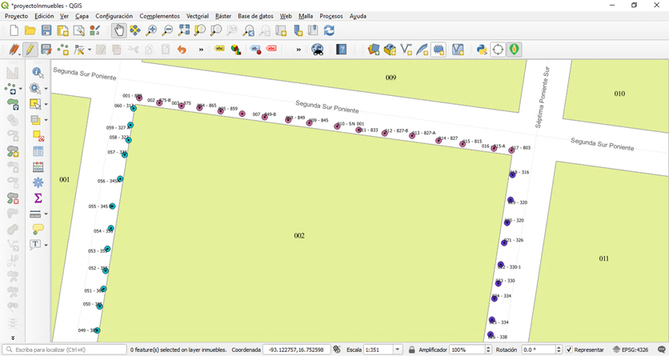
Censo de Población y Vivienda 2020
Medidas en respuesta a la pandemia
Se amplió el periodo para responder vía autoenumeración.
Estrategia: enviar por correo postal invitaciones a las viviendas pendientes y que no la habían recibido durante el operativo de campo.
La experiencia del usuario se vio impactada por el exceso de llamadas telefónicas al sistema CATI. No hubo problemas de saturación con el sistema CAWI.
Se hizo uso del GPS y mapas virtuales para verificar viviendas vía remota.
Sujeto a la evolución de la pandemia, se espera publicar resultados generales el 2 de diciembre.

Slide 6
Censo de Población y Vivienda 2020
Impacto en la calidad de los programas
Programas suspendidos: Encuesta de Posenumeración del CPV2020.
  Impactos
  Al cancelar la encuesta de posenumeración, no se podrá realizar una evaluación directa del Censo 2020. Ésta se realizará mediante métodos demográficos indirectos.
Programas recalendarizados: Operativo de Verificación del CPV2020. La segunda parte de la verificación se reprogramó del 8 de junio al 14 de agosto, conforme a los semáforos sanitarios.
  Impactos
  Al tener un operativo alejado del levantamiento censal, se incrementa la movilidad de las personas, por lo que no todas las entrevistas de las viviendas sujetas a verificación pueden recuperarse.
  Durante el operativo de enumeración se observó un incremento en las negativas a participar en el Censo a partir de la tercera semana.
  Los tiempos para el procesamiento y liberación de cifras se reducen de manera significativa.
  Se retrasa por el momento un mes la publicación de resultados básicos del Censo. Los resultados complementarios se publicarán a partir del primer trimestre 2021.

Slide 7


Encuestas sociodemográficas
Retos metodológicos del muestreo
Fue necesario rediseñar la metodología de las encuestas
para mantener la capacidad de generar información
estadística en este contexto.
Los nuevos diseños metodológicos incorporaron cambios en:
  El tamaño de las muestras
  Los recursos para su aplicación
  La interpretación de los resultados
Las estadísticas generadas a partir de nuevas metodologías no son continuidad de las series originales.

Slide 8
Encuestas sociodemográficas
Impacto en el diseño
Encuestas tradicionales | Último levantamiento | Características principales
ENOE | Marzo 2020 | Encuestas tradicionales que se suspendieron debido a la pandemia por COVID-19, su levantamiento se sustituyó por encuestas telefónicas para mantener la generación de sus indicadores más importantes. Mantuvieron el mismo diseño conceptual pero diferente estrategia operativa y metodología de captación, de manera que sus resultados no son comparables con las series originales y sus resultados son de carácter experimental. El 15 de junio se reanudaron las entrevistas cara a cara en los estados con semáforo naranja. El 17 de julio se emitió el Acuerdo de la Secretaría de Salud que permite la realización de encuestas cara a cara en todo el país. A partir de esa fecha, la recopilación de información para las encuestas se lleva a cabo de manera combinada: en parte cara a cara y en parte por teléfono. Se reanudarán las actividades normales hasta que las autoridades así lo indiquen.
ENCO

Slide 9
Nueva Encuesta | Primer/Último levantamiento | Características principales
ETOE | April / Julio 2020 | Se levantó durante el período de confinamiento y suspensión de las actividades cara a cara. Este proyecto es ahora parte de la encuesta híbrida llamada ENOE^{N}.
ETCO | April / Julio 2020 | La última encuesta fue en julio de 2020. Utilizado durante el período de confinamiento y suspensión de las actividades cara a cara. Este proyecto es ahora parte de ENCO y se mantendrá hasta que las actividades tradicionales de ENCO se reanuden completamente.
ECOVID-ML | April 2020 | Su objetivo es generar información complementaria a la ETOE sobre: El impacto de la pandemia del COVID-19 en el mercado laboral. La situación de la fuerza de trabajo durante el período de contingencia sanitaria. La adopción de medidas sanitarias para contener el contagio causado por el COVID-19.
ENOE^{N} | Julio 2020 / hasta la fecha | En julio se inició un modelo de levantamiento híbrido para la ENOE. Éste mantiene el diseño conceptual, metodológico y estadístico de la ENOE, se denomina como nueva edición de la encuesta. Para julio, la ENOE^{N} alcanza una muestra del 57% de la muestra mensual de la ENOE. Dicha muestra se conforma de un 72% de entrevistas cara a cara y un 28% de entrevistas telefónicas. La combinación se realiza toda vez que ambas estrategias mantienen el mismo diseño conceptual, estadístico y metodológico. Además, no existen cambios estadísticos significativos en los indicadores estratégicos de ocupación y empleo, cuando se consideran exclusivamente entrevistas cara a cara, en comparación con los que se obtienen cuando se combinan con entrevistas telefónicas.

Slide 10
      Registros Administrativos
Impacto en la captación
De las ocho publicaciones del año estadístico 2019 sobre estadísticas vitales y sociales, únicamente dos fueron recalendarizadas:
  Relaciones laborales de jurisdicción local (captación concluyó 09/10/20)
  Homicidios preliminares (captación concluyó en julio 2020)
La estadística de Relaciones laborales de jurisdicción local 2019, se recalendarizó del 30 de junio al 29 de septiembre de 2020. La de homicidios preliminares, del 28 de julio al 23 de septiembre de 2020. Ambas ya han sido publicadas a la fecha.
Por lo anterior, la calidad en los programas de registros administrativos no se vio afectada, salvo la Oportunidad en la publicación de los resultados.
Para el año estadístico 2020, las fuentes informantes de los diversos programas estuvieron cerradas durante la emergencia sanitaria, en la medida que fueron abriendo, se reactivaron las actividades de captación.

Slide 11

Experiencias adquiridas
En general, se requiere contar con una gestión de riesgos que:
  Asegure la continuidad de los principales procesos en los que descansan los censos y programas estadísticos continuos.
  Considere riesgos de alto impacto: Epidemia, pandemia (COVID-19, AH1N1) / Movimientos telúricos (sismos y terremotos) y otros desastres naturales (inundación, sismo)
El análisis de riesgos permitirá adoptar una postura clara y determinante frente a las crisis.
Notes:
El INEGI administró 47 riesgos de seguridad informática incorporando en una matriz su análisis, evaluación y tratamiento, identificando controles correctivos y preventivos. El riesgo de pandemia no fue considerado por ser altamente improbable aunque se sabía que también era de alto impacto.

Slide 12

Experiencias adquiridas
Definir ex ante grupos de trabajo interinstitucionales encargados de la toma de decisiones en situaciones de crisis.
Establecer grupos de trabajo al interior de las Oficinas de Estadística para enfrentar emergencias.
Lo anterior, permitirá definir directivas de forma expedita (toma de decisiones oportuna).

Slide 13

Experiencias adquiridas
Contar con alternativas de ajustes metodológicos para equilibrar los desajustes o carencias de información.
Evaluar con antelación la procedencia de suspensión de fases o etapas.
Promover y difundir métodos de autoenumeración (recuperación de rezago).
Diseñar estrategias para transitar fácilmente al trabajo en casa.

Slide 14
FIN

